Slide 1


组长：张玉莹 18342132
组员：徐雪影 18342111 杨玲 18342115 张轩语18342129 吴嘉欣 18342100
Timemory
Timemory

Slide 2
APP 介绍
01

Slide 3

APP 介绍
设计平台
目的
Thunkable
Timemory通过类似于记录日记，行程本等的形式，帮助大家很方便地记录日常工作行程或者重要回忆，因而提高使用者自律性以及帮助回忆重要的事件。

Slide 4
功能介绍
02

Slide 5
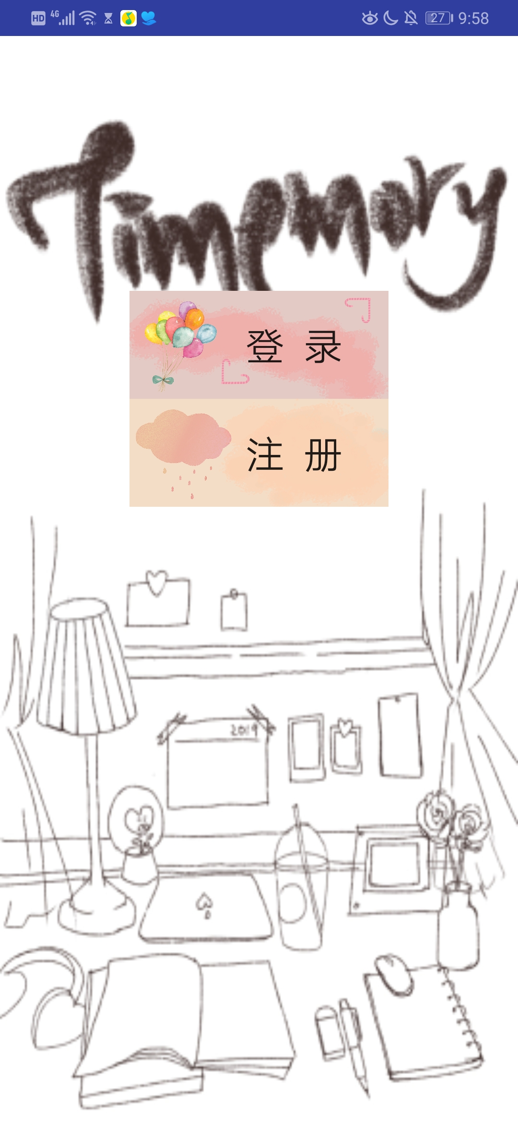
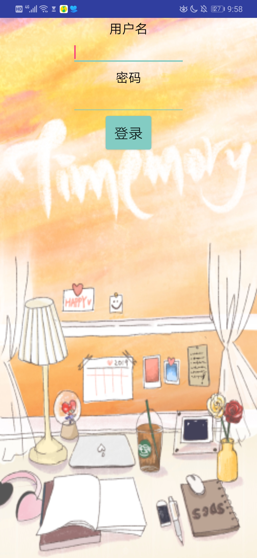
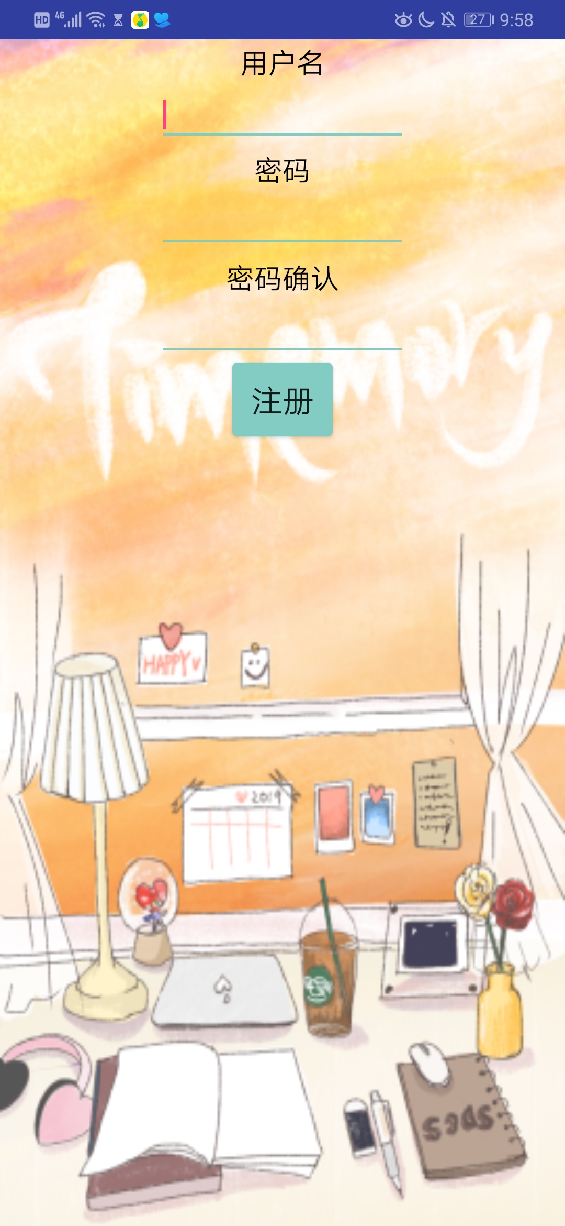
功能介绍——登录面
APP启动后，有登录以及注册功能页面，通过输入用户名称以及密码新建用户。

Slide 6
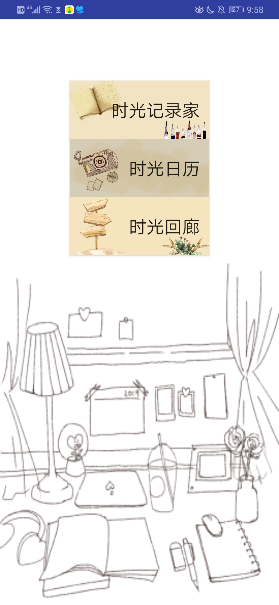
功能介绍——主页
成功登入之后，便会进入首页，APP总共有三个功能，分别为：
时光日历
时光记录家
时光回廊

Slide 7
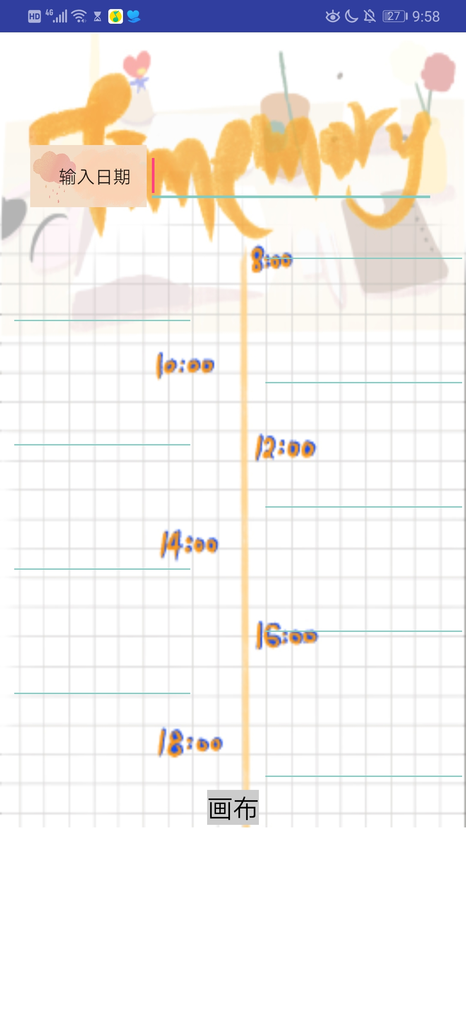
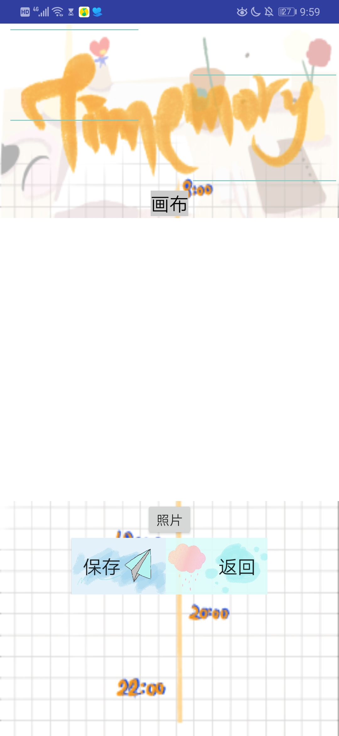
功能介绍——时光记录家
01
在这个页面中，我们可以记录每天早上8：00到晚上22：00的事情。（左图）
02
画布中可以随心画画、写字。
03
点击保存键可以保存当前页面的文字输入以及画布。返回键返回主页。

Slide 8
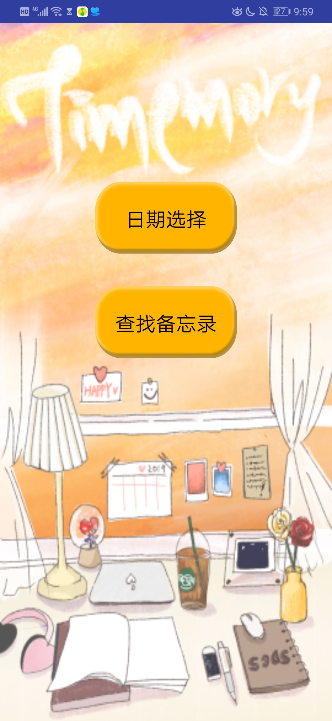
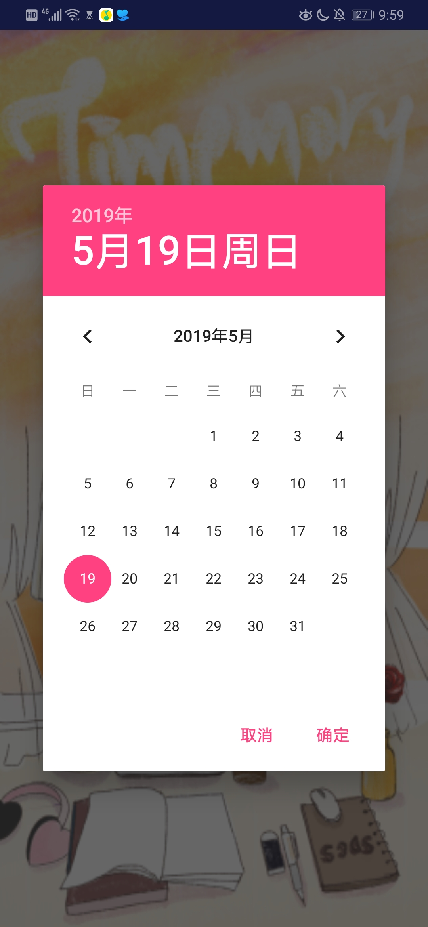
功能介绍——时光日历
点击时光日历后，便会进去图中页面，点选日期选择，会弹出日历窗口，方便回到需要的日期。

Slide 9
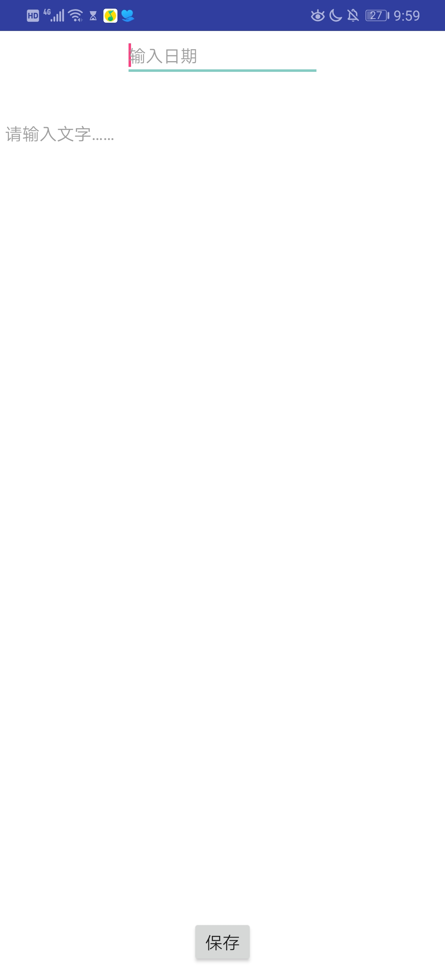
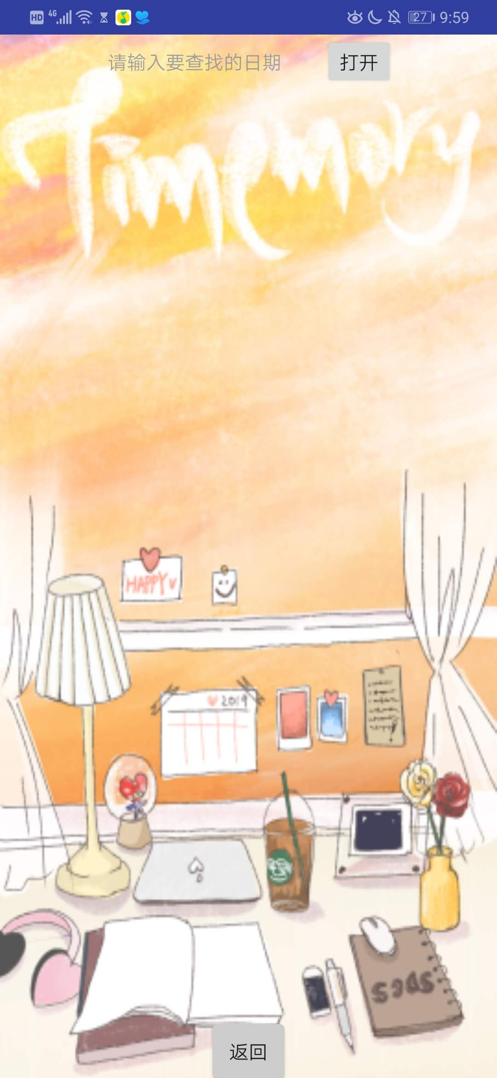
功能介绍——时光日历
点击
便进入查找功能，输入日期以及关键文字便可查询当日的记录。

Slide 10
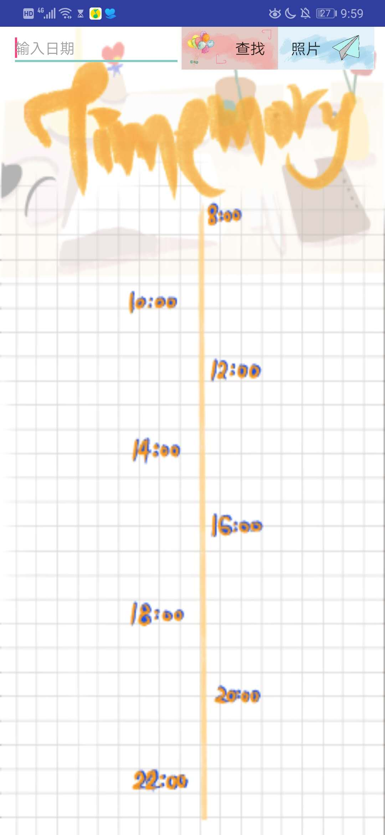
功能介绍——时光回廊
时光回廊的主要功能是查找已经填写的时间轴

Slide 11

Thanks for
your watching
Thanks for
your watching

